Slide 1
МБДОУ детский сад «Оленёнок»
Физкультурные занятия для группа старших групп
«Капельки
неволяшки»
Инструктор по физическому воспитанию
Аншаков В.А.

Slide 2
Задачи: - упражнять в ходьбе и беге колонной по одному с остановкой по сигналу воспитателя: - повторить метание в вертикальную цель, развивать ловкость и глазомер: - упражнять в ползании и сохранении устойчивого равновесия.
Ход проведения.
Вводная часть: Построение в шеренгу, проверка осанки и равнения, перестроение в колону по одному. Ходьба колонной по одному с выполнением задания по команде воспитателя; бег и ходьба с перешагиванием через кубики ( по одной стороне зала кубики разложены на расстоянии 40 см друг от друга, по другую сторону на расстоянии 70-80 см )
Основная часть:
Общеразвивающие упражнения /ОРУ/.
Основные виды движения /ОВД/
Подвижная игра
Заключительная часть:
Рефлексия:

Slide 3
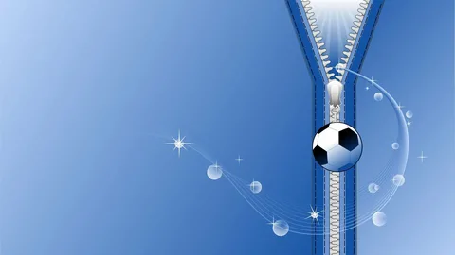
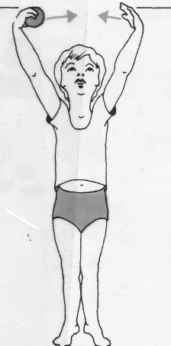
Общеразвивающие упражнения с малым мячом.
1.И.п- Основная стойка, мяч в правой руке. 1-2- руки через стороны вверх, переложить мяч в левую руку; 3-4- исходное положение. Тоже левой рукой

Slide 4
И.п- стойка ноги на ширине ступни, мяч в правой руке. 1- присесть, мяч вперед, передать в левую руку; 2- вернутся в исходное положение

Slide 5
И.п- из стойки в упоре на коленях сесть на пятки, мяч в правой руке. 1-4 наклон право, прокатить мяч от себя (по прямой); 5-8- вернутся в исходное положение. То же влево.

Slide 6
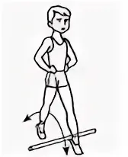
И.п- лежа на спине, мяч в обеих руках за головой. 1-2- поднять правую прямую ногу, коснутся носка мячом. 3-4 – исходное положение. То же левой ногой

Slide 7
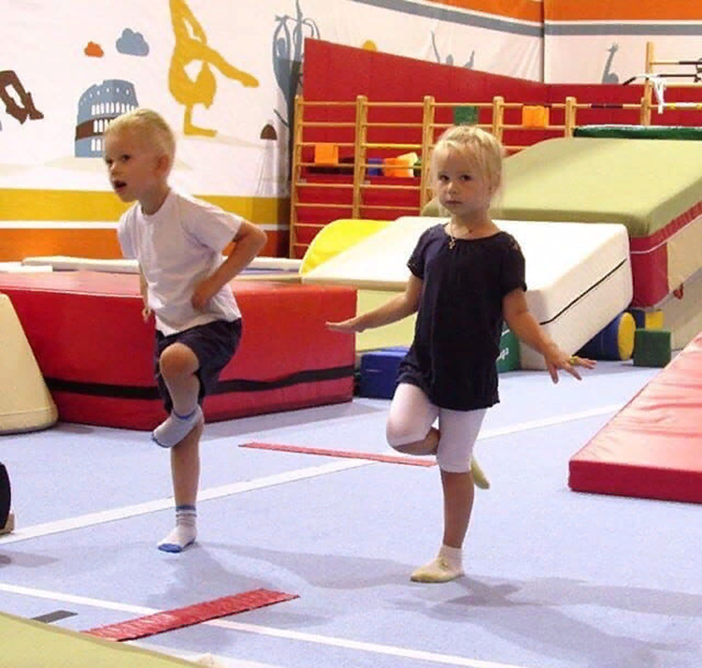
И.п- основная стойка, мяч в правой руке. Прыжки на правой и левой ноге попеременно в чередовании с небольшими паузами

Slide 8
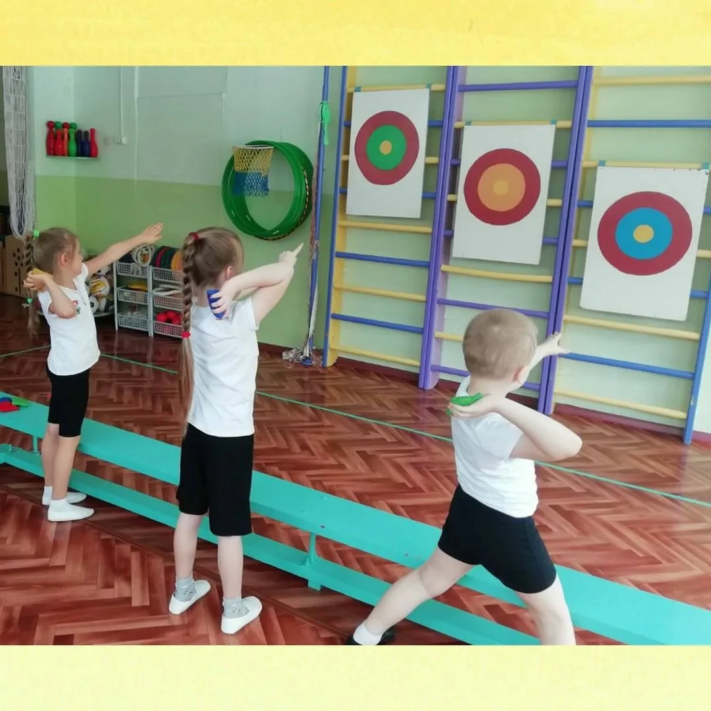
Основные виды движения
Метание мешочков в вертикальную цель с расстояния 2,5м одной рукой, способ от плеча (5-6раз)

Slide 9
2. Ползание по прямой, затем переползание через скамейку (2-3-раза)

Slide 10
3. Ходьба по гимнастической скамейке, перешагивая через набивные мячи, с мешочком на голове

Slide 11
Удочка
Найди и промолчи

